Slide 1
Основы языка ассемблер

Slide 2
Команды переходов
Команда | Флаги | Условие
JE | ZF=1 | если равно
JNE | ZF=0 | если не равно
JB/JNAE | CF=1 | если меньше/не больше или равно
JAE/JNB | CF=0 | если больше или равно /не меньше
JBE/JNA | CF=1 or ZF=1 | если меньше или равно /не больше
JA/JNBE | CF=0 and ZF=0 | если больше /не меньше или равно
JZ | ZF=1 | если есть флаг нуля
JNZ | ZF=0 | если нет флага нуля
JS | SF=1 | если есть флаг знака
JNS | SF=0 | если нет флага знака
JC | CF=1 | если есть флаг переноса
JNC | CF=0 | если нет флага переноса
JO | OF=1 | если есть флаг переполнения
JNO | OF=0 | если нет флага переполнения
JP | PF=1 | если есть флаг четности
JNP | PF=0 | если нет флага четности

Slide 3
Циклы

Slide 4
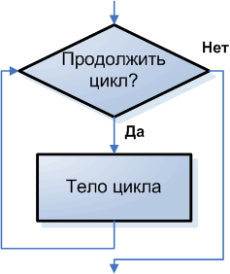
Цикл с предусловием
org 100h
mov dl, '0'
mov ah, 02
cikl: cmp dl, '9'
ja end_cikl
int 21h
inc dl
jmp cikl
end_cikl:
ret
while условие
{
…
}

Slide 5
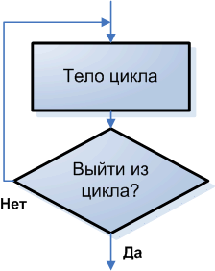
Цикл с постусловием
org 100h
mov dl, '0'
mov ah, 02
cikl:
int 21h
inc dl
cmp dl, '9'
jbe cikl
ret
do оператор while (выражение);

Slide 6
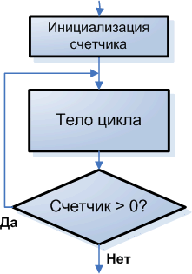
Цикл с параметром
org 100h
mov cx, 10
mov dl, '0'
mov ah, 02
cikl:
int 21h
inc dl
loop cikl
ret
for (начальные_присваивания; выражение; приращение) оператор;
LOOP автоматически уменьшает содержимое регистра CX на 1. Пока значение в CX не равно нулю, управление передается по адресу, указанному в операнде, и если в CX будет 0, управление переходит на следующую после LOOP команду. LOOPE (или LOOPZ) и LOOPNE (или LOOPNZ). Обе команды также уменьшают значение регистра CX на 1. Команда LOOPE передает управление по адресу операнда, если регистр CX имеет ненулевое значение и флаг нуля установлен (ZF=1). Команда LOOPNE передает управление по адресу операнда, если регистр CX имеет ненулевое значение и флаг нуля сброшен (ZF=0).

Slide 7
Вывод символов английского алфавита
org 100h
.data
press: db 13,10,"Press any key... $"
.code
mov ah,02h
mov dl,'A'
mov cx,26
metka:
int 21h
inc dl
loop metka
mov ah,09h
mov dx,press
int 21h
mov ah,08h
int 21h
mov ax,4C00h
int 21h
ret
Задания.
Вывести цифры.
Вывести символы русского алфавита.

Slide 8
Найти первый пробел
org 100h
.data
str db "Найти первый пробел"
.code
mov cx,18
lea si,str
cycl:
lodsb
cmp al,' '
loopne cycl
jcxz m1 ;переход, если пробелов нет
dec si ;в si — адрес пробела в строке str
m1:
ret
Lodsb - загружает элемент из последовательности (цепочки) в регистр-аккумулятор al/ax/eax
Задания.
Вывести количество пробелов в строке

Slide 9
Задания
вывести на экран следующий прямоугольник: ( 8 баллов)
12345
23456
34567
45678
56789
Найти сумму натуральных чисел от 1 до N
Вывести на экран прямоугольник из символов h размером m x n , начиная с позиции ( x , y )
Вывести количество пробелов в строке

